Slide 1
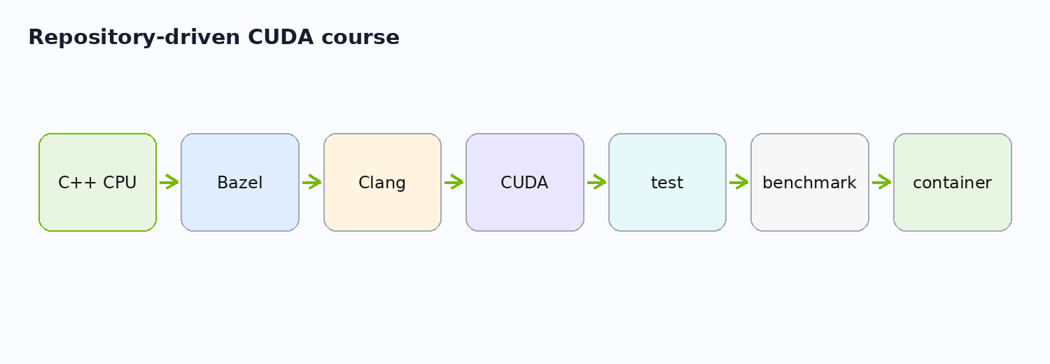
Programmation parallèle C++ avec CUDA, Bazel et Clang
Jour 1 - Fondation du dépôt et première fonctionnalité CUDA
Opération centrale : out[i] = alpha * a[i] + b[i]
Chemin du projet : projects/
Cours CUDA/Bazel piloté par le dépôt

Slide 2
Pourquoi ce cours a été retravaillé
02/46
De la configuration IDE spécifique à la machine à l'ingénierie GPU reproductible
Ancien cours : fichiers de projet Visual Studio, hypothèses locales CUDA SDK, stream axé sur le débogueur.
Nouveau cours : graphe cible Bazel, Clang/CUDA hermétique, tests, benchmarks, artefacts déployables.
Le choix de l'éditeur reste flexible; le dépôt définit la build.
Ancien flux
Nouveau flux
projet Visual Studio
installation manuelle de CUDA SDK
paramètres de la machine locale
stream axé sur le débogueur
graphe de cibles Bazel
hermétique Clang/CUDA
tests + benchmarks
emballage d'artefacts
source.md -> reworked.md | Source : Bazel Hermeticity

Slide 3
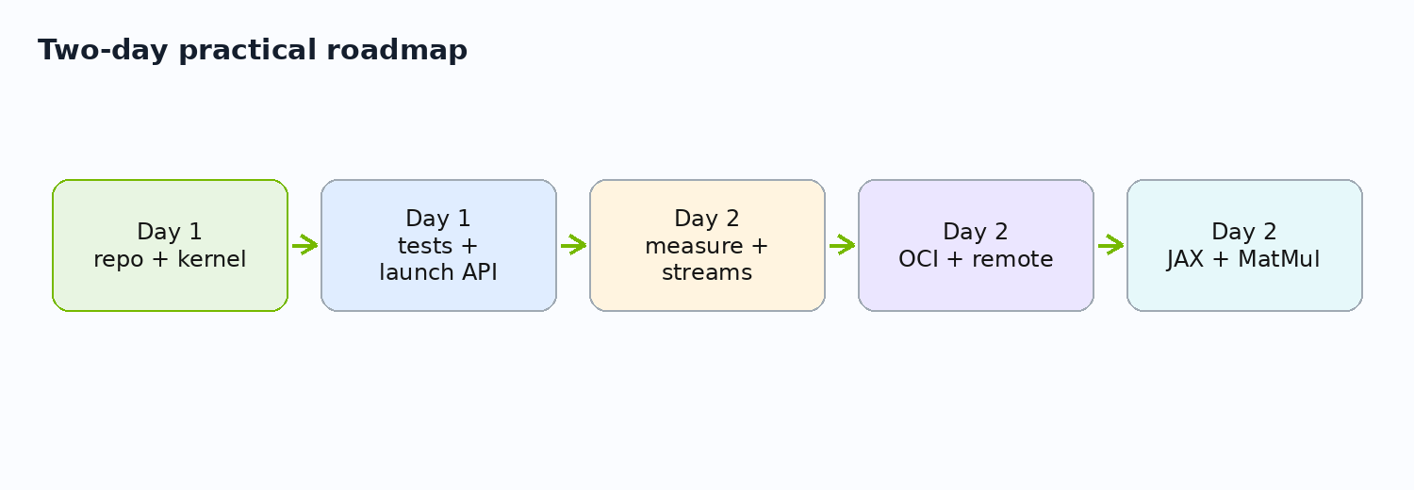
Feuille de route sur deux jours
03/46
Le jour 1 construit ; le jour 2 mesure, empaquette et compare
Jour 1 : modèle GPU, Bazel, Clang/CUDA, oracle CPU, premier kernel, APIs de lancement, tests.
Jour 2 : mesure du runtime, stream, packaging OCI, modèle de build à distance, JAX/XLA, MatMul.
Chaque bloc se reconnecte à une cible Bazel exécutable.
cibles : //runtime:device_info, //cpp:vector_cpu_test, //gpu:vector_add_test

Slide 4
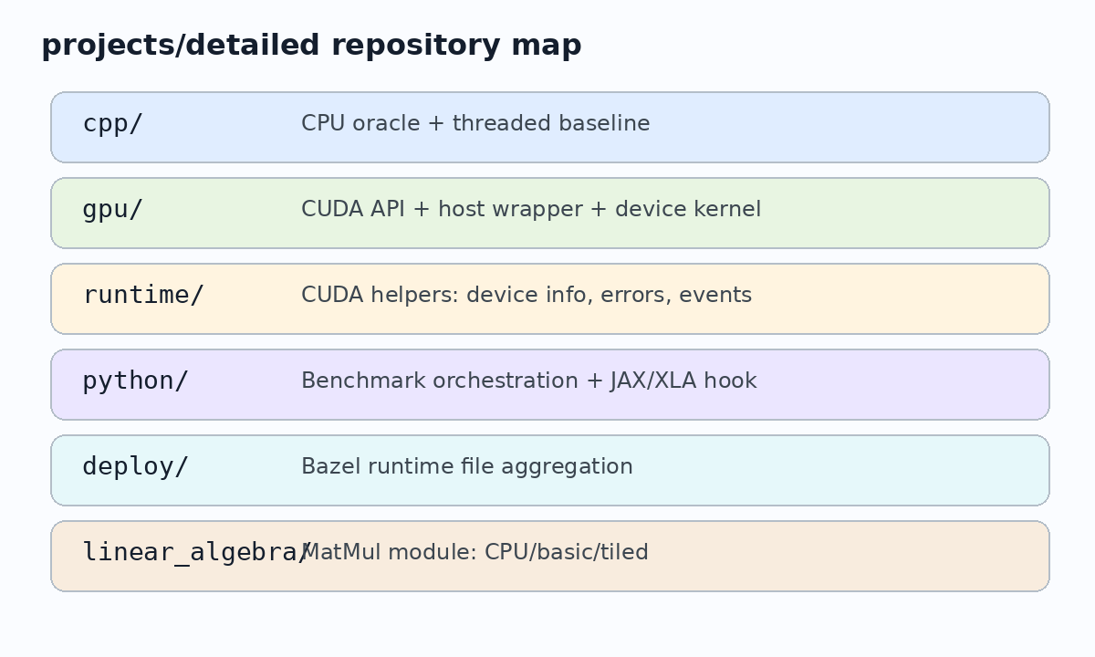
Forme finale du dépôt
04/46
Le dépôt est organisé par responsabilité d'apprentissage
projects/simple: minuscule info GPU + chemin de l'image OCI.
projects/detailed: projet d'algèbre CPU/CUDA/runtime/python/deploy/linear complet.
Le deck suit les fichiers et les cibles réels.
projects/detailed

Slide 5
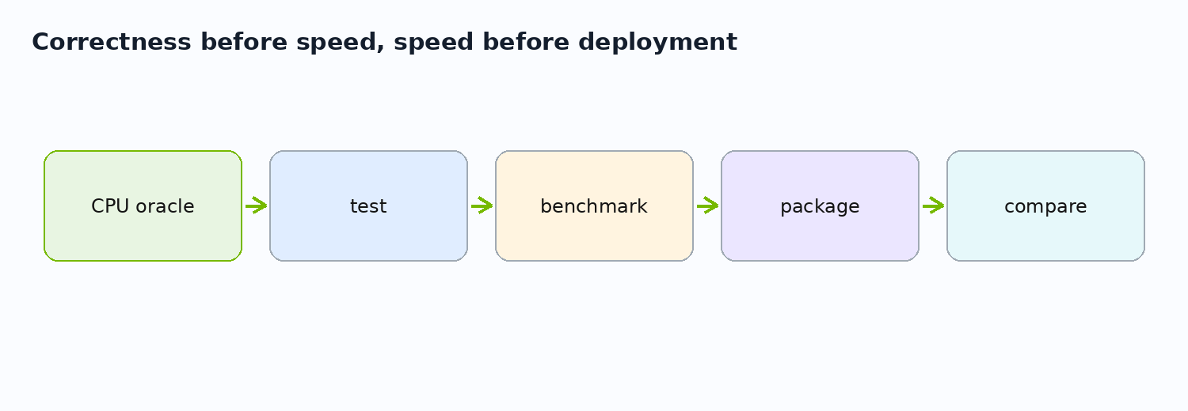
Contrat d'apprentissage
05/46
L'exactitude d'abord, la performance ensuite, l'emballage en troisième
oracle CPU avant CUDA.
Testez avant de comparer.
Graphe de build avant le déploiement.
Évitez les erreurs de code rapides en faisant de la vérification une cible.
bazel test //...

Slide 6
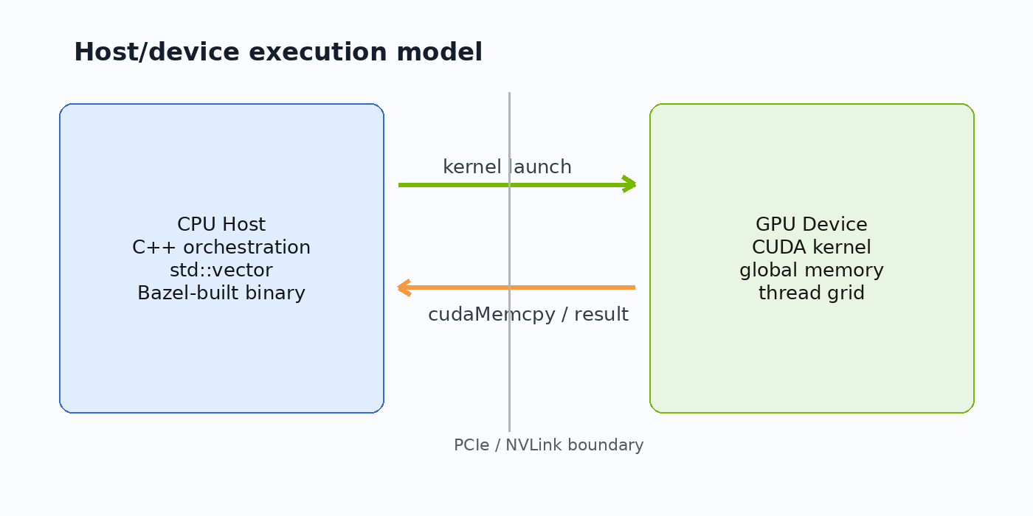
Le GPU comme ressource de calcul séparée
06/46
Le code hôte orchestre le travail de l'appareil au-delà d'une limite de mémoire
Le code CPU prépare les données et lance les kernels.
Le code du périphérique GPU exécute de nombreux threads sur la mémoire du périphérique.
Le mouvement des données fait partie du programme, pas un détail.
runtime/device_info.cc | Source : CUDA C++ Programming Guide

Slide 7
Forme du travail CPU vs GPU
07/46
GPUs aime beaucoup de travaux similaires; CPUs gère les travaux mixtes sensibles à la latence
Serial CPU : une seule boucle fait tout le travail.
Threads CPU : quelques travailleurs traitent des morceaux.
Grille CUDA : de nombreux threads correspondent naturellement à de nombreux éléments.
Fils série CPU vs CPU vs grille GPU
fils de discussion CPU
morceaux de N
std::thread
grille CUDA
blocs x fils
Série CPU
for (i)
travailler (je)
de nombreux éléments
cpp/vector_threaded.cc -> gpu/vector_add_device.cu | Source : CUDA C++ Programming Guide

Slide 8
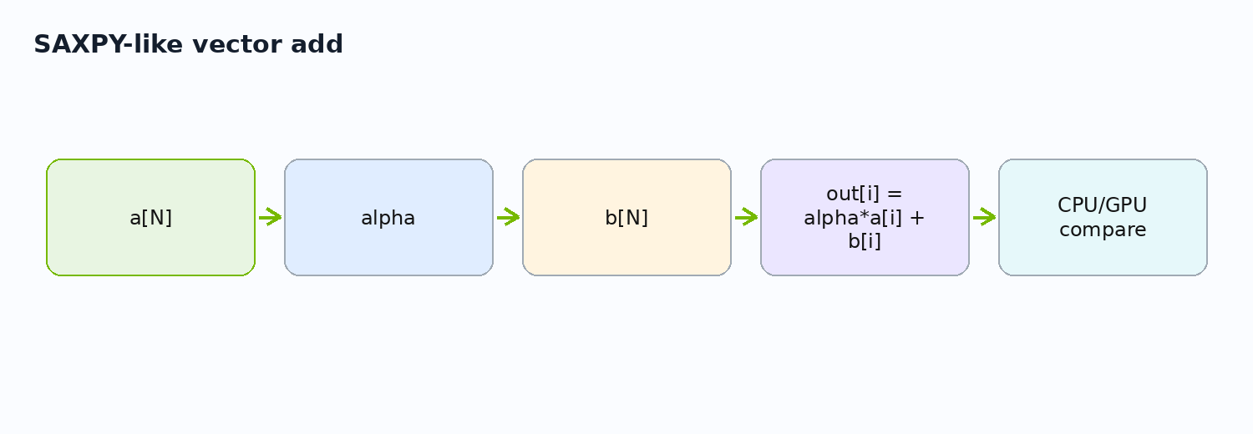
L'opération du cours : addition vectorielle de type SAXPY
08/46
Une petite opération enseigne le chemin complet
Entrées : a[N], b[N], alpha scalaire.
Sortie : out[i] = alpha * a[i] + b[i].
La même sémantique est implémentée sur les threads CPU, CPU, CUDA et JAX.
cpp/vector_cpu.cc

Slide 9
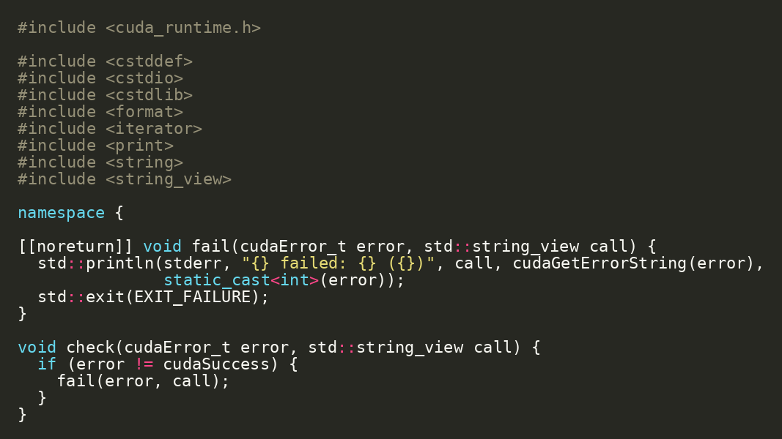
Première démo live : demander au GPU qui il est
09/46
Avant les kernels, inspectez l'environnement d'exécution CUDA
Exécutez d'abord la plus petite cible compatible avec CUDA.
Cela confirme l’accès à l’exécution, la visibilité du pilote et l’énumération des périphériques.
cd projects/simple bazel run //src:gpu_info
projects/simple/src/main.cc

Slide 10
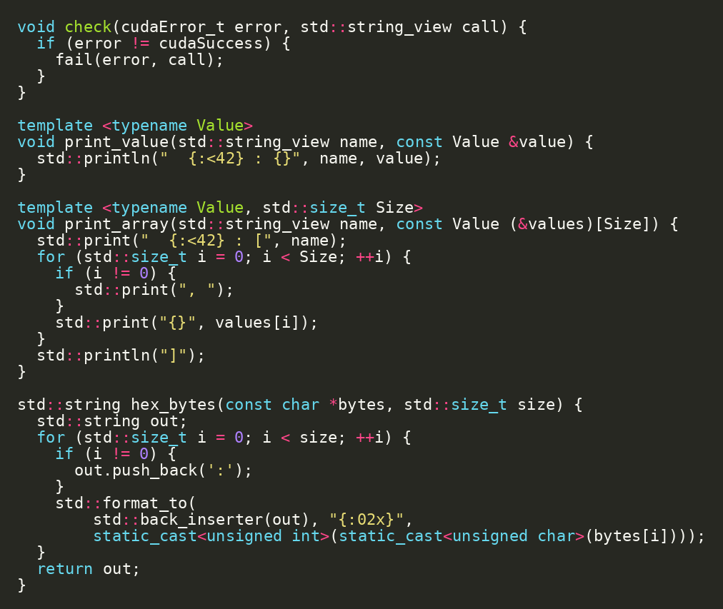
Ce que cudaDeviceProp enseigne
10/46
Les propriétés de l'appareil relient les contraintes matérielles aux choix de code
capacité de calcul major/minor:.
multiProcessorCount : capacité parallèle.
warpSize : granularité de la planification.
maxThreadsPerBlock et la mémoire partagée guident les choix de lancement ultérieurs.
projects/simple/src/main.cc | Source : CUDA C++ Programming Guide

Slide 11
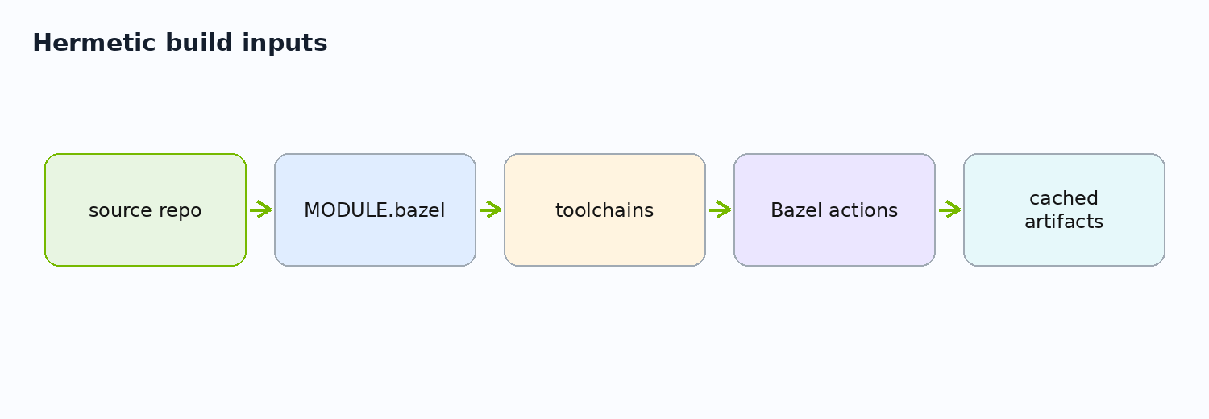
Pourquoi les builds hermétiques comptent
11/46
Works-on-my-machine n'est pas une architecture de cours
Bazel isole les entrées de build de la dérive de la machine hôte.
Les versions et dépendances des outils sont déclarées dans le dépôt.
Le même source/config devrait produire le même artefact.
MODULE.bazel +.bazelrc | Source : Bazel Hermeticity

Slide 12
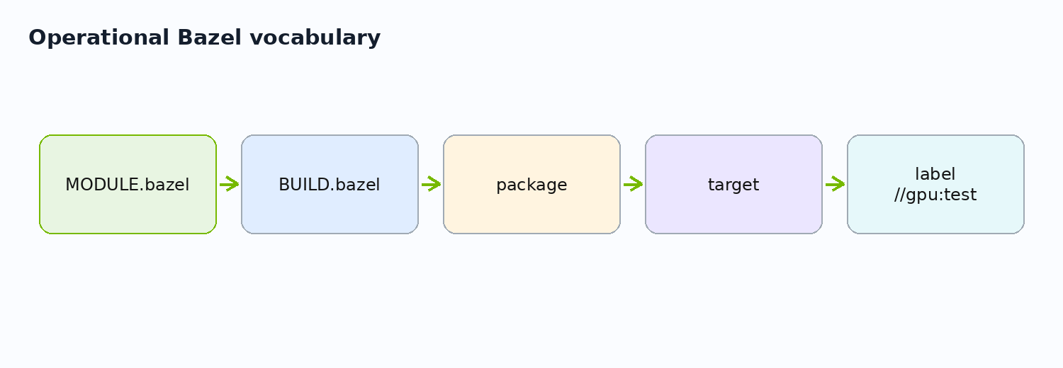
Vocabulaire Bazel
12/46
Quatre mots rendent le dépôt lisible
MODULE.bazel : dépendances externes et extensions de la toolchain.
BUILD.bazel : cibles du package.
cible : unité à builder.
label : adresse canonique telle que //gpu:vector_add_test.
//cpp:vector_cpu_test, //gpu:vector_add_benchmark | Source : Bazel concepts

Slide 13
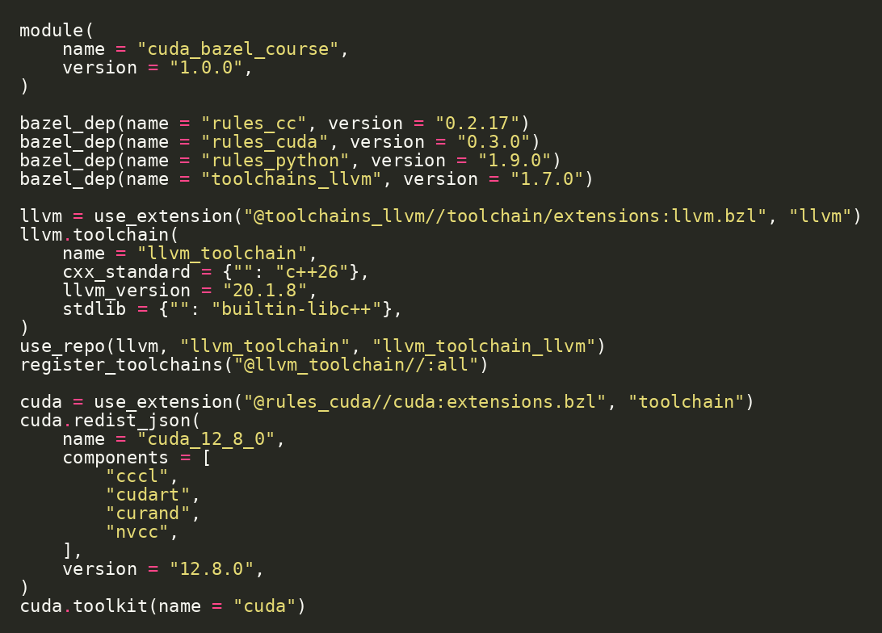
Fichier de module : dépendances et toolchains
13/46
MODULE.bazel déclare l'univers externe
rules_cc pour les cibles C++.
rules_cuda pour les cibles CUDA et la prise en charge de la boîte à outils hermétique.
rules_python pour les hooks Python.
toolchains_llvm pour Clang C++ 26.
projects/detailed/MODULE.bazel | Source : rules_cuda

Slide 14
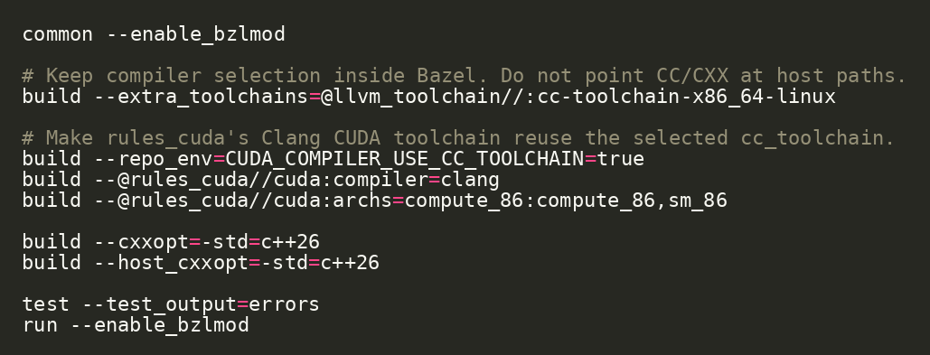
.bazelrc : politique de build
14/46
Le dépôt choisit systématiquement le mode compilateur et CUDA
extra_toolchains sélectionne la toolchain LLVM.
Le compilateur rules_cuda est défini sur clang.
archs sélectionne la cible de génération de code de périphérique.
La politique de build reste en dehors des fichiers sources.
projects/detailed/.bazelrc | Source : rules_cuda

Slide 15
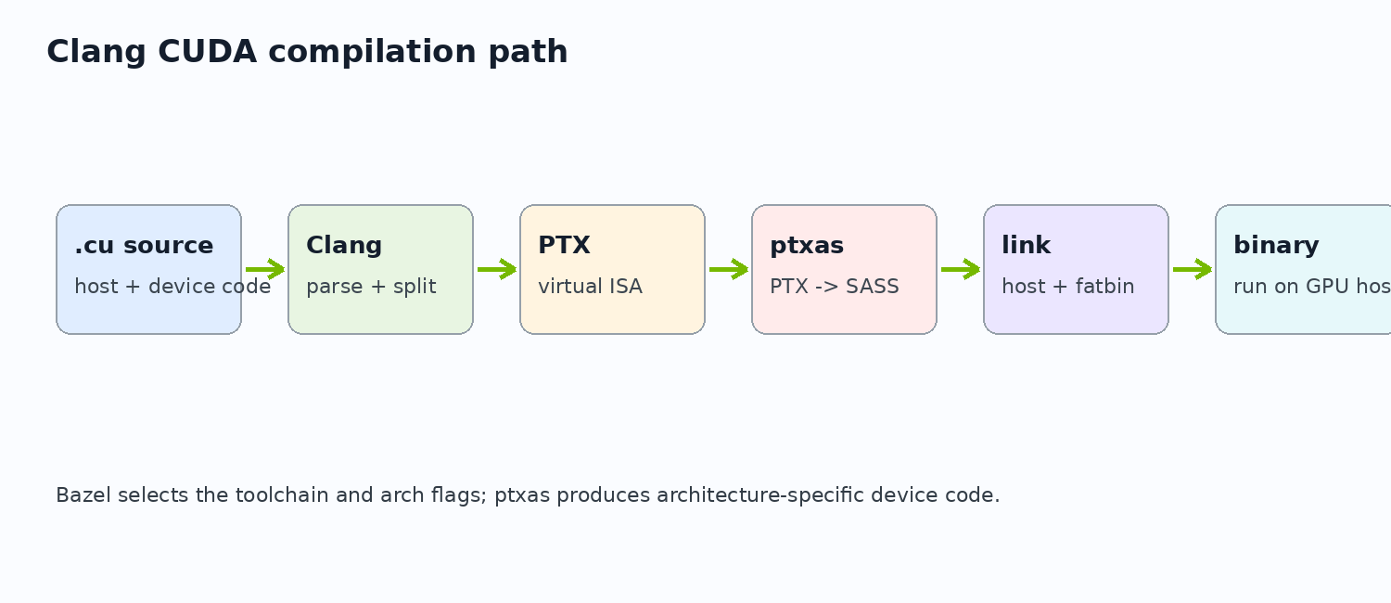
Chemin de compilation CUDA avec Clang
15/46
Clang compile les côtés hôte et périphérique; ptxas génère le code de l'appareil
Clang analyse CUDA et sépare la compilation host/device.
PTX est la forme intermédiaire du périphérique.
ptxas assemble PTX en code de périphérique spécifique à l'architecture.
--@rules_cuda//cuda:compiler=clang | Source: LLVM: Compiling CUDA with Clang

Slide 16
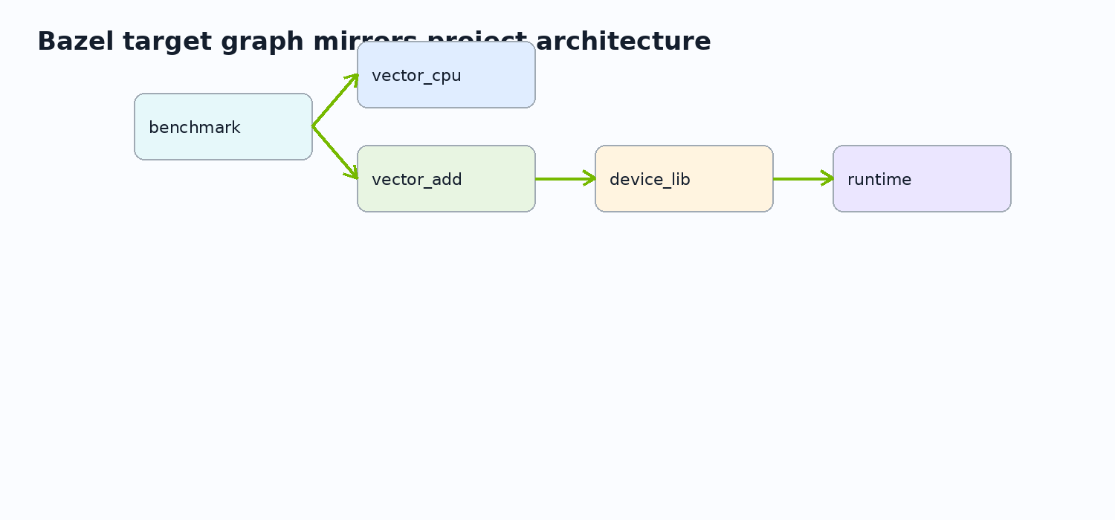
Point de contrôle labo 1 : builder le monde
16/46
Le dépôt donne une référence reproductible avant les modifications
Point de contrôle / exercice
cd projects/detailed bazel test //...
Passez au projet détaillé.
Exécutez l’ensemble de tests complet.
Confirmez quelles cibles nécessitent un accès à l'exécution GPU.
Enregistrez tous les bloqueurs d’environnement.
projects/detailed

Slide 17
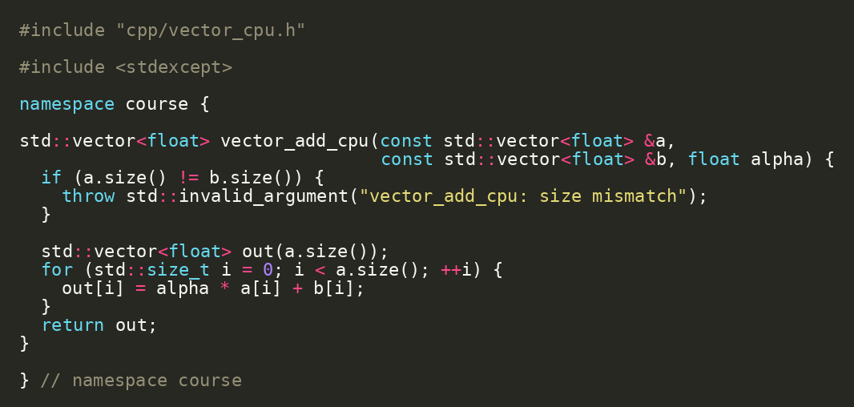
Source de l'oracle CPU
17/46
L'exactitude de CUDA commence par une implémentation ennuyeuse de CPU
Validez les tailles d’entrée avant de travailler.
Utilisez une simple boucle pour exprimer le contrat.
Ce résultat devient la référence de comparaison.
projects/detailed/cpp/vector_cpu.cc | Source : CUDA C++ Best Practices Guide

Slide 18
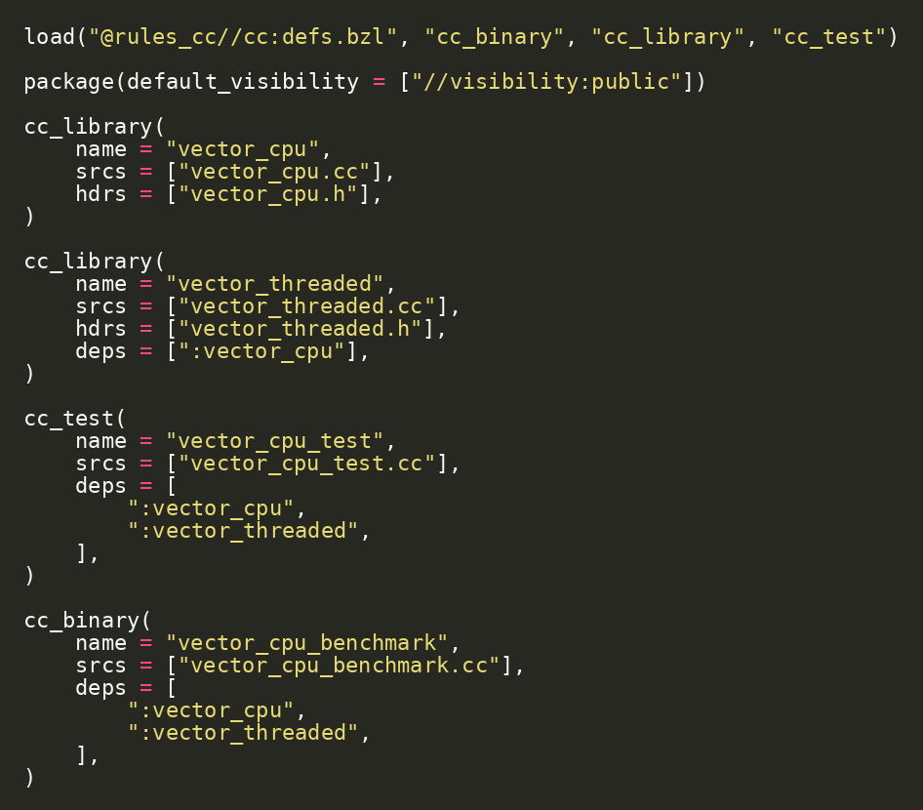
Cible de test CPU
18/46
Les tests capturent le contrat avant l'accélération
cc_test crée l'exécutable de l'oracle CPU dans le graphe de build.
La cible du test dépend des bibliothèques CPU, pas de CUDA.
Cela sépare la sémantique de l'accélération.
bazel test //cpp:vector_cpu_test

Slide 19
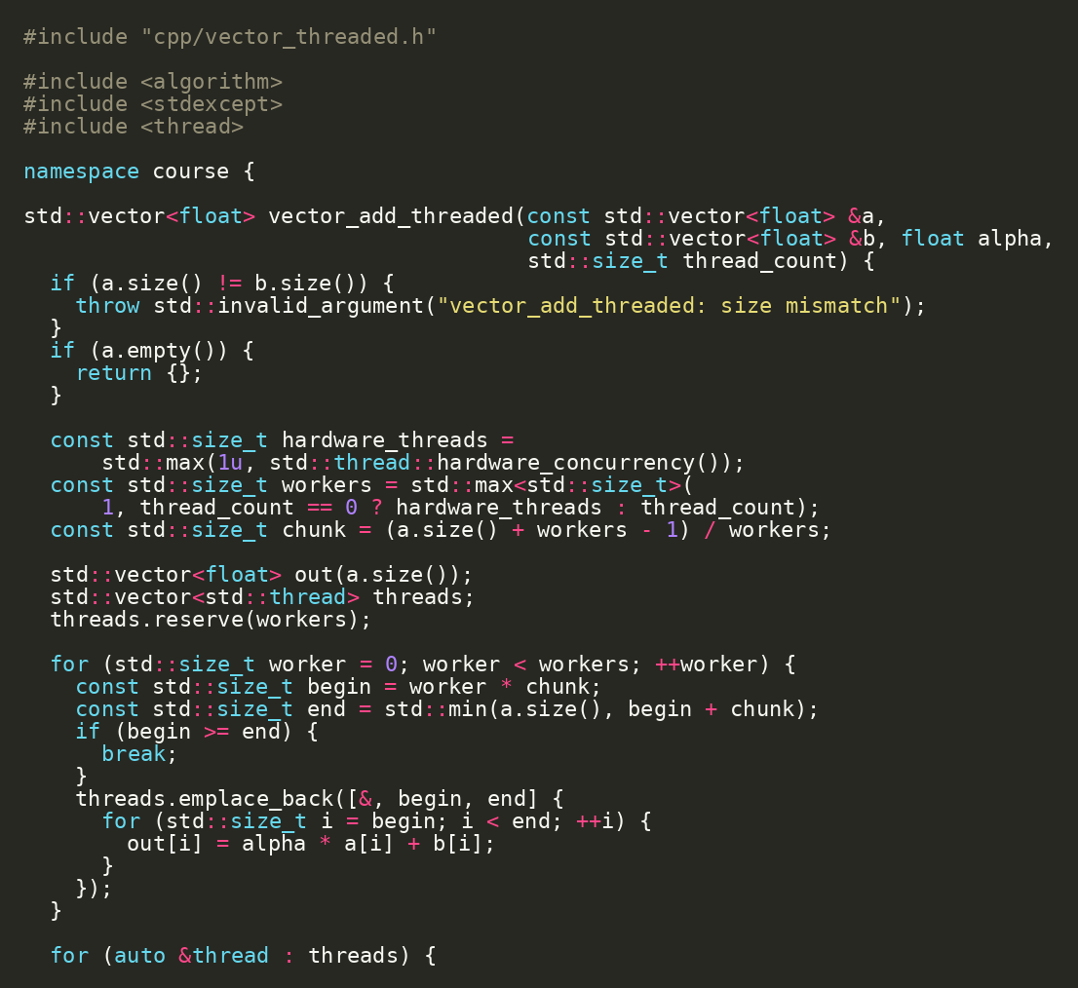
Baseline CPU multithreadée
19/46
La comparaison GPU doit inclure le parallélisme CPU, pas seulement la série CPU
Divisez N éléments en morceaux.
Utilisez les threads hôtes pour afficher le travail parallèle de CPU.
Cela relie C++ avec le parallélisme currency et GPU.
projects/detailed/cpp/vector_threaded.cc

Slide 20
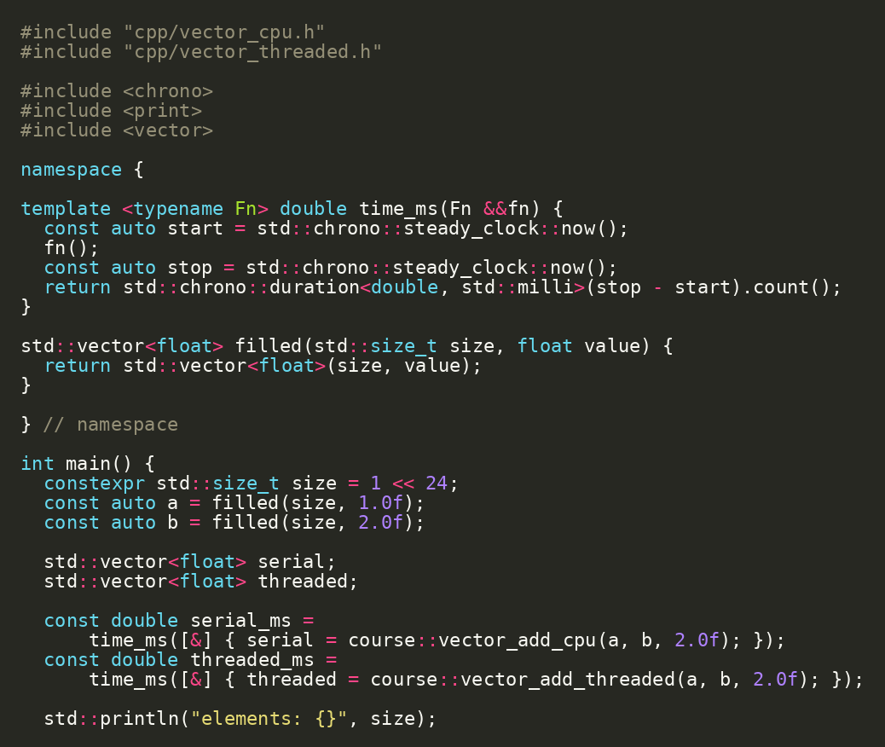
Lecture de la sortie du benchmark
20/46
Un benchmark n'enseigne que si nous savons ce qui a été mesuré
Enregistrez la taille d’entrée.
Chemins série et threadés séparés.
Traitez soigneusement les écarts de première passe et de machine.
bazel run //cpp:vector_cpu_benchmark
projects/detailed/cpp/vector_cpu_benchmark.cc | Source : CUDA C++ Best Practices Guide

Slide 21
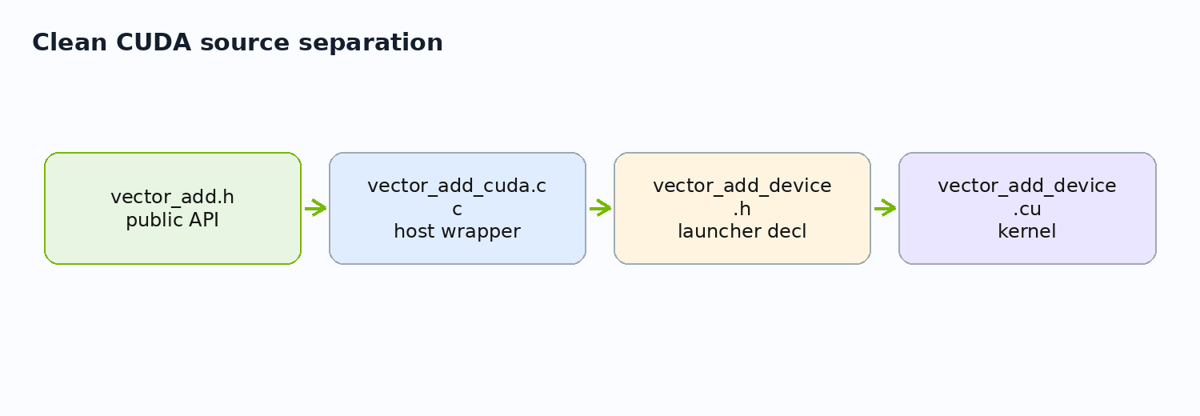
Séparation des sources CUDA
21/46
Gardez l'orchestration de l'hôte et le code du kernel du périphérique clairement séparés
API publique : gpu/vector_add.h.
Wrapper hôte : gpu/vector_add_cuda.cc.
Lanceur de périphérique + kernel : gpu/vector_add_device. {h,cu}.
Cela évite un fichier.cu enchevêtré.
projects/detailed/gpu

Slide 22
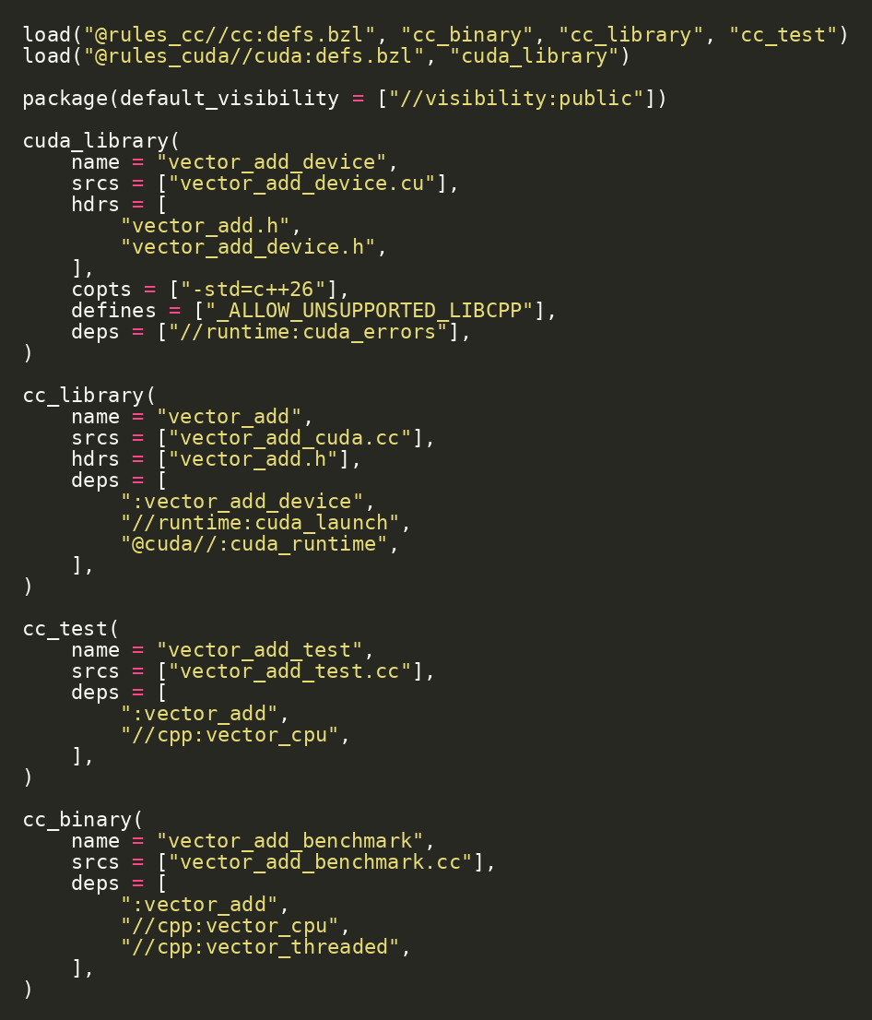
Cible CUDA dans Bazel
22/46
La source CUDA devient une cible Bazel comme tout le reste
cuda_library compile le code de l'appareil.
cc_library encapsule la logique côté hôte.
Les tests et les benchmarks dépendent de la cible API, et non des fichiers bruts.
projects/detailed/gpu/BUILD.bazel | Source : rules_cuda

Slide 23
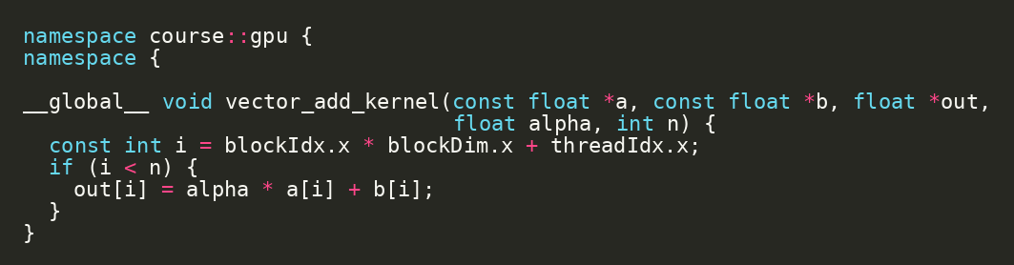
Code kernel : un thread, un élément
23/46
L'index de thread global mappe les threads CUDA aux éléments vectoriels
blockIdx.x identifie le bloc.
blockDim.x est la taille du bloc.
threadIdx.x identifie le thread à l'intérieur du bloc.
La vérification des limites protège le bloc partiel final.
projects/detailed/gpu/vector_add_device.cu | Source : CUDA C++ Programming Guide

Slide 24
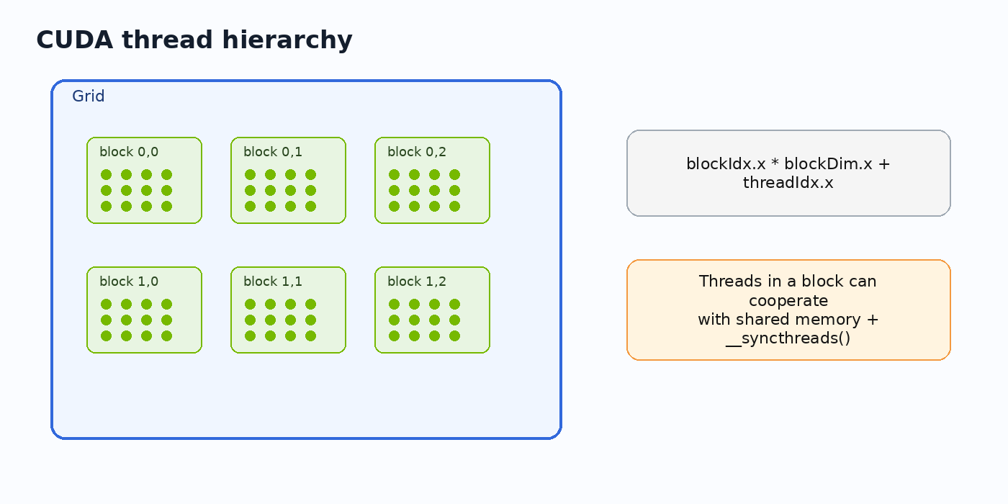
Hiérarchie des threads
24/46
CUDA expose la grille -> bloc -> hiérarchie des threads
Un lancement de kernel crée une grille.
Une grille contient des blocs.
Les blocs contiennent des threads.
Les threads d'un bloc peuvent coopérer avec la mémoire partagée.
blockIdx, blockDim, threadIdx | Source : CUDA C++ Programming Guide

Slide 25
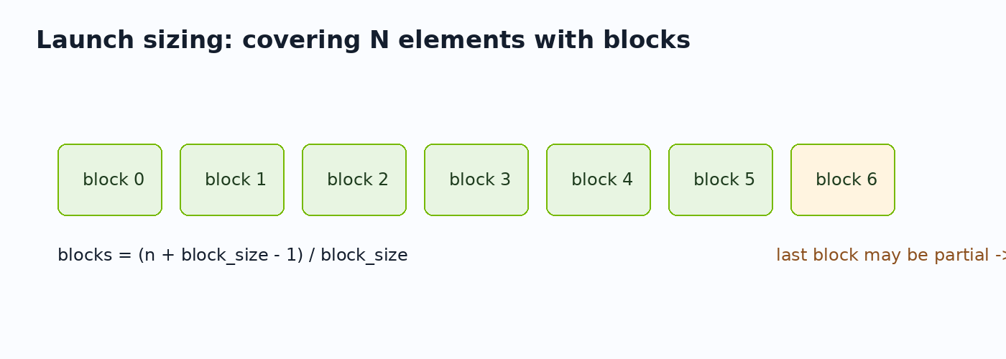
Choisir la taille des blocs et de la grille
25/46
La configuration de lancement contrôle le nombre de threads exécutés
Utilisez une taille de bloc fixe pour le premier kernel.
Taille de la grille ronde jusqu'à couvrir tous les N éléments.
Conservez if (i < n) à l’intérieur du kernel.
constexpr int block_size = 256

Slide 26
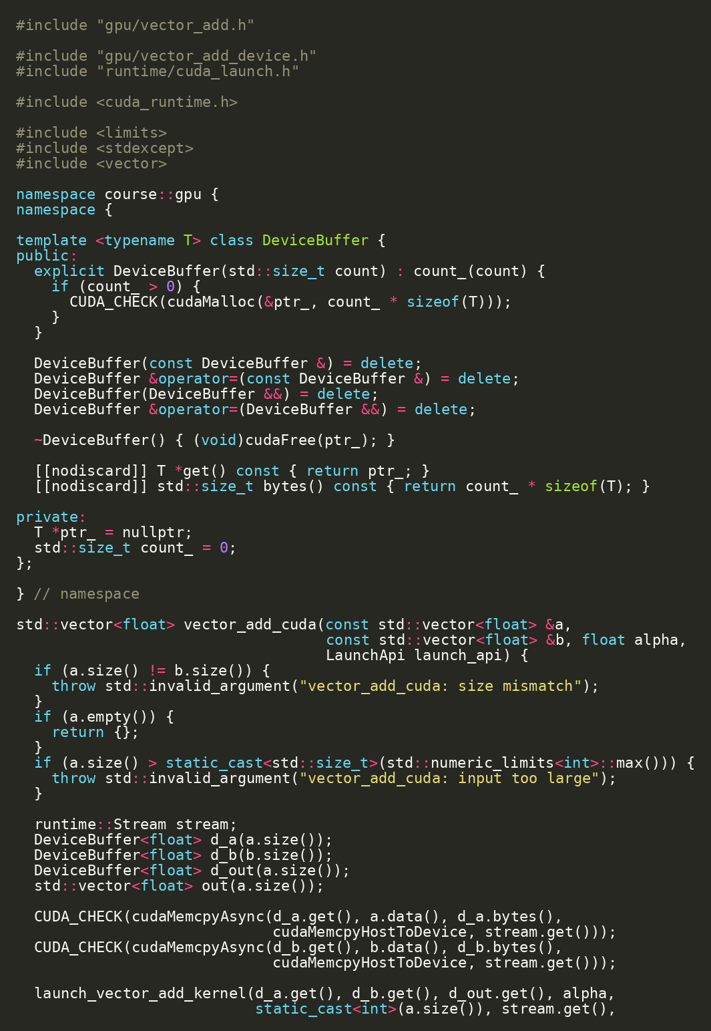
Wrapper hôte : propriété mémoire et lancement
26/46
L'hôte C++ possède l'allocation, les copies, le lancement, la synchronisation et le transfert des résultats
Validez les entrées et calculez le nombre d’octets.
Allouez des buffers de périphérique.
Copiez l'hôte vers l'appareil, lancez, synchronisez, recopiez.
Buffers de périphérique gratuits.
projects/detailed/gpu/vector_add_cuda.cc | Source : CUDA Runtime API - Execution Control

Slide 27
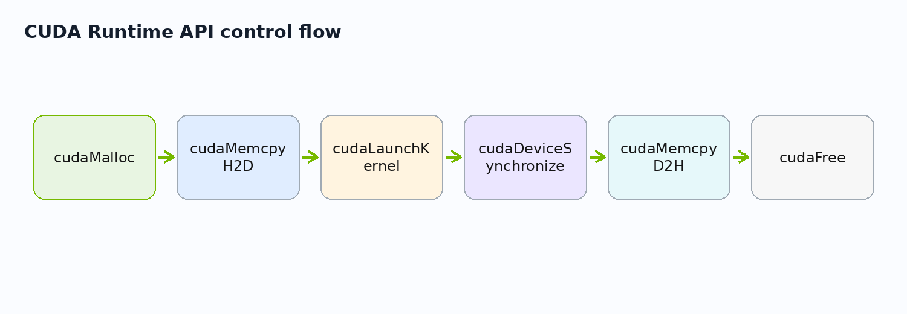
Appels à l'API CUDA Runtime
27/46
CUDA Runtime API est la surface de contrôle pour le travail de l'appareil
cudaMalloc crée des buffers de périphérique.
cudaMemcpy déplace les données.
cudaLaunchKernel lance le travail explicitement.
cudaDeviceSynchronize attend la fin.
cudaFree libère la mémoire de l'appareil.
gpu/vector_add_cuda.cc + gpu/vector_add_device.cu | Source : CUDA Runtime API - Execution Control

Slide 28
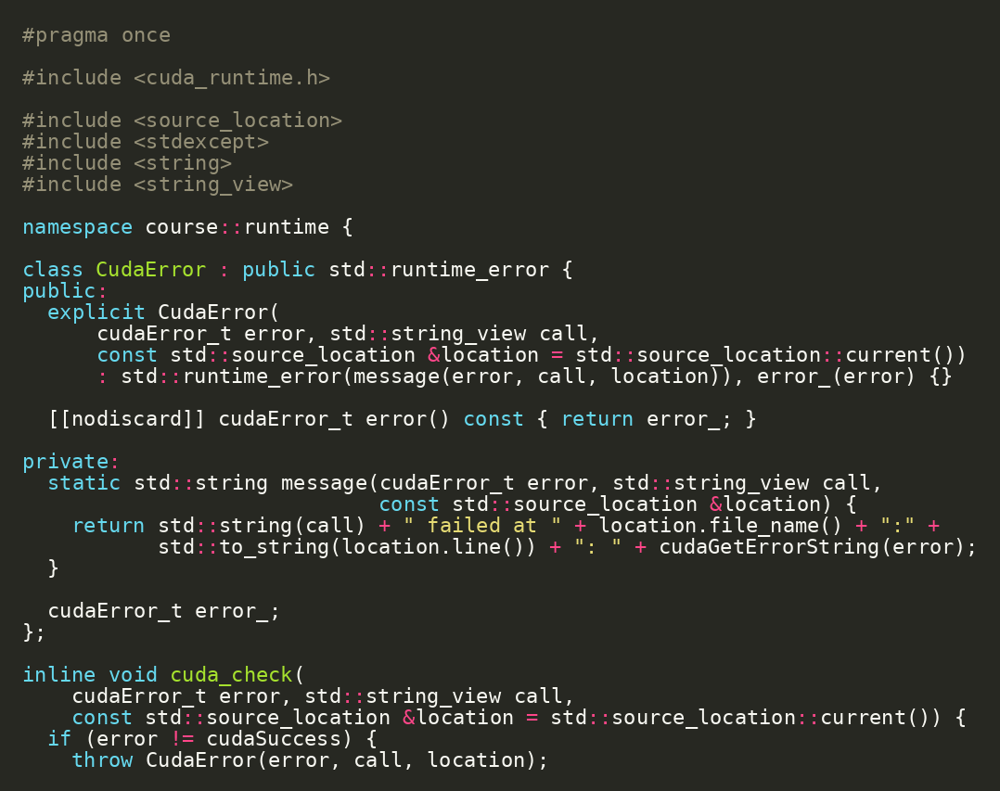
Helper de gestion des erreurs
28/46
Chaque appel CUDA doit être vérifié
Les erreurs CUDA non vérifiées rendent le débogage peu fiable.
L'assistant capture le contexte du fichier et de la ligne.
Utilisez-le pour l'allocation, les copies, la synchronisation et les lancements d'exécution.
projects/detailed/runtime/cuda_errors.h | Source : CUDA C++ Best Practices Guide

Slide 29
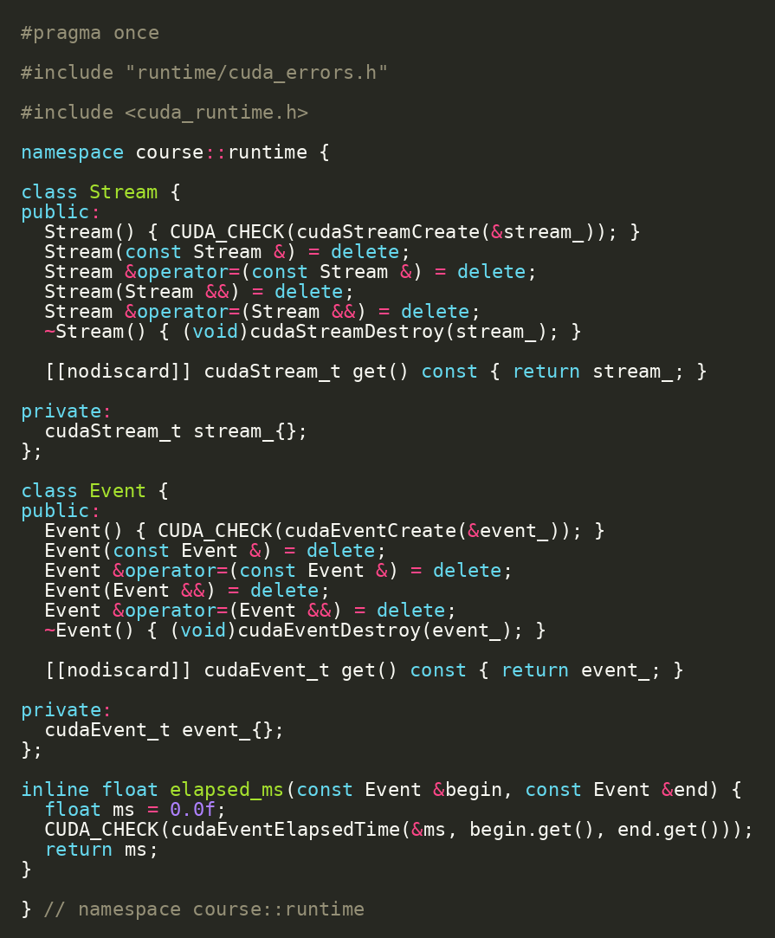
Helpers de streams et d'événements
29/46
Les petits assistants RAII rendent les objets d'exécution CUDA plus sûrs
Le wrapper de stream possède cudaStreamCreate/cudaStreamDestroy.
Le wrapper d'événement possède cudaEventCreate/cudaEventDestroy.
elapsed_ms centralise le timing des événements CUDA.
projects/detailed/runtime/cuda_launch.h | Source : CUDA C++ Programming Guide

Slide 30
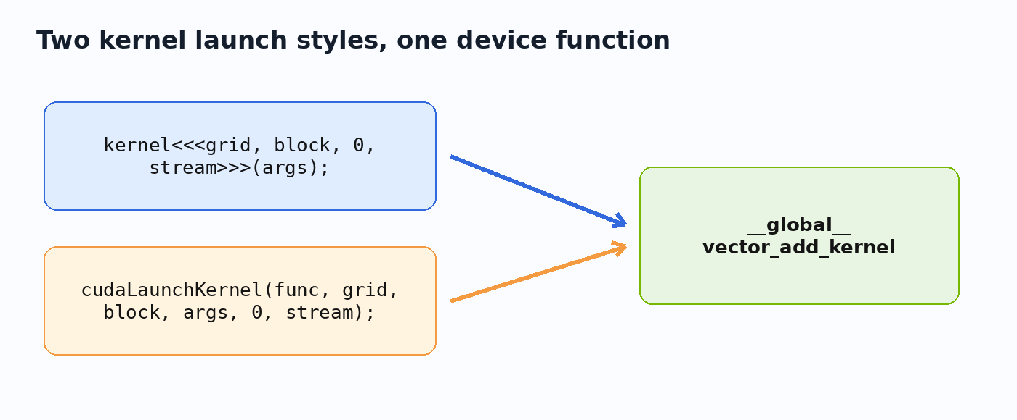
Deux styles de lancement
30/46
La syntaxe à triple-chevron et cudaLaunchKernel lancent la même fonction de périphérique
Le triple-chevron est la syntaxe CUDA C++ lisible normale.
cudaLaunchKernel expose explicitement le mécanisme Runtime API.
Le projet permet de comparer et de tester les deux voies.
énumération LaunchApi + vector_add_device.cu | Source : CUDA Runtime API - Execution Control

Slide 31
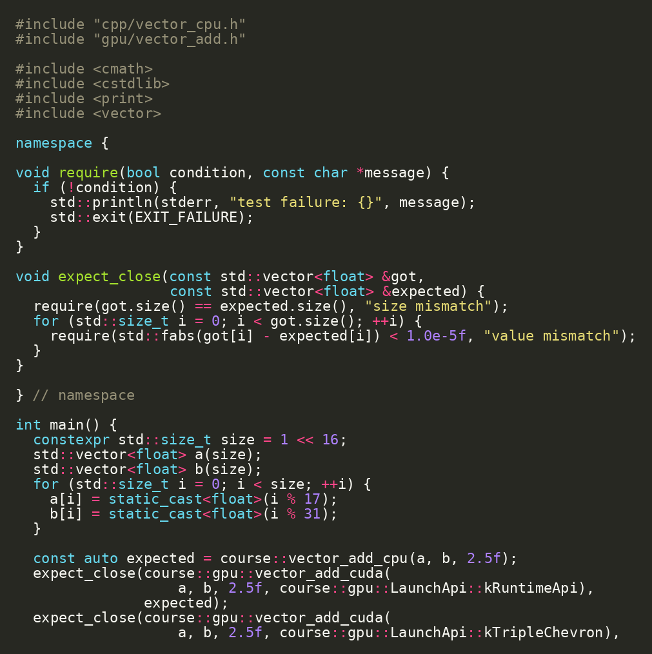
Test de correction : CPU vs CUDA
31/46
Le résultat GPU doit correspondre à l'oracle CPU
Les chemins CPU et CUDA partagent les mêmes entrées.
Les résultats sont comparés élément par élément.
Aucune performance ne discussion jusqu'à ce que cet objectif soit atteint.
bazel test //gpu:vector_add_test
projects/detailed/gpu/vector_add_test.cc

Slide 32
Démo live : exécuter le test CUDA
32/46
La première fonctionnalité CUDA est désormais réelle
Point de contrôle / exercice
cd projects/detailed bazel test //gpu:vector_add_test # optional: --nocache_test_results
Exécutez la cible de test.
S'il est mis en cache, utilisez -- nocache_test_results pour une exécution en direct.
Confirmez que les deux styles de lancement sont couverts par les tests.
//gpu:vector_add_test

Slide 33
Aquery : prouver que Clang est hermétique
33/46
Faites confiance, puis inspectez le graphe d'action
Point de contrôle / exercice
bazel aquery 'mnemonic("CppCompile", //gpu:vector_add_test)'
aquery révèle les actions de compilation que Bazel exécutera.
Recherchez les chemins externes de la chaîne d’outils LLVM.
Le but est de prouver que le compilateur n'est pas une supposition ambiante /usr/bin.
graphe d'action Bazel | Source : Bazel Hermeticity

Slide 34
Le graphe de build comme outil pédagogique
34/46
Builder des dépendances reflète les décisions d'architecture
La cible de benchmark dépend des implémentations de CPU et CUDA.
Le wrapper CUDA dépend de la bibliothèque de périphériques.
La bibliothèque de périphériques utilise des assistants d'exécution.
Le graphe de cibles est un diagramme de conception.
Le graphe de cibles Bazel reflète l'architecture du projet
vector_cpu
benchmark
vector_add
device_lib
runtime
projects/detailed/gpu/BUILD.bazel

Slide 35
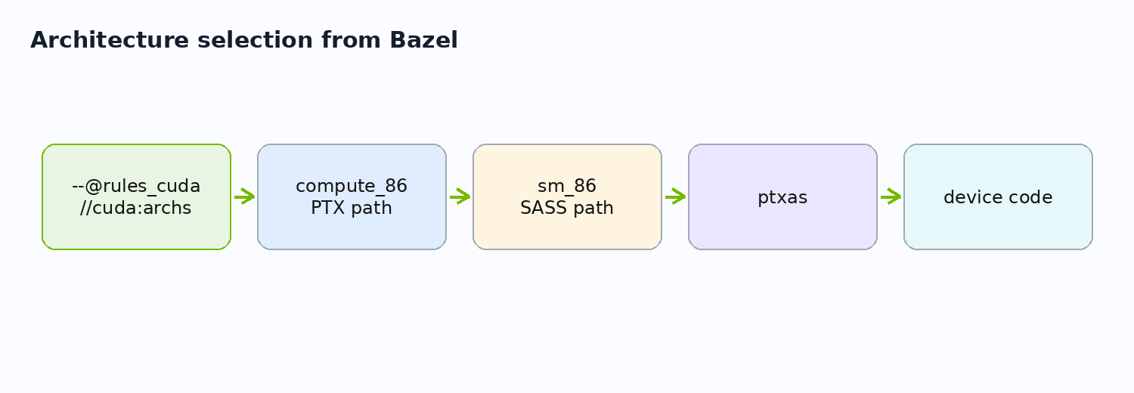
Flag d'architecture CUDA
35/46
Le code de l'appareil est compilé pour les choix d'architecture GPU
La configuration Bazel sélectionne les cibles compute/PTX et sm/SASS.
Le chemin PTX donne la compatibilité; Le chemin SASS est spécifique à l’architecture.
Les laboratoires peuvent modifier cela pour une flotte GPU différente.
projects/detailed/.bazelrc | Source : rules_cuda

Slide 36
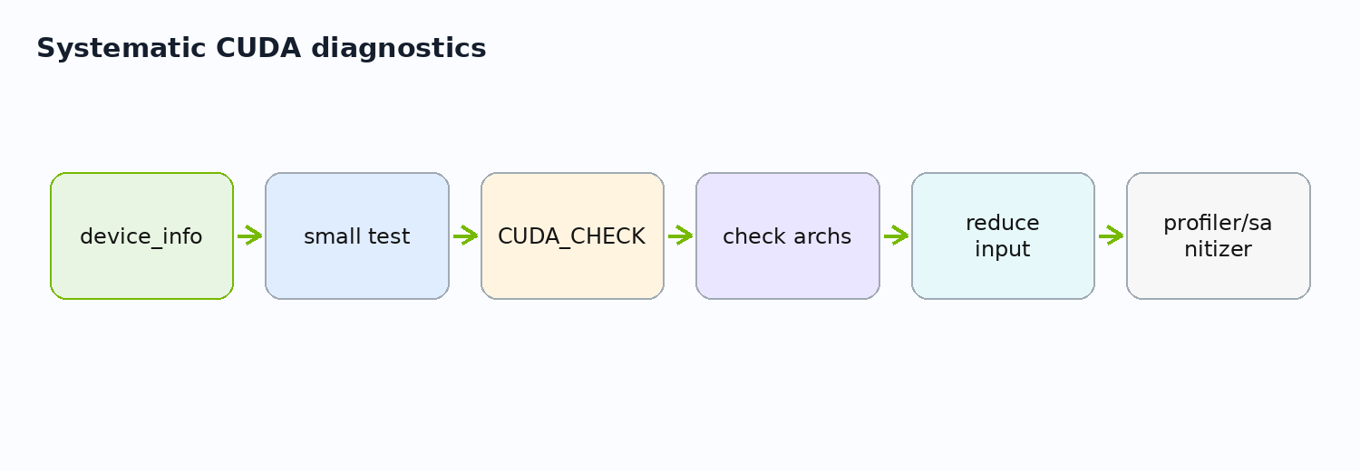
Ce qui peut mal tourner
36/46
Les échecs de CUDA sont généralement des bogues d'environnement, d'architecture, de mémoire ou de lancement.
Pas de pilote ou pas d'accès GPU.
Inadéquation des drapeaux d’architecture.
Mauvais format ou direction de copie.
Échec du lancement non contrôlé.
Utilisez device_info et CUDA_CHECK pour localiser.
runtime/device_info + runtime/cuda_errors.h

Slide 37
Labo 2 : lire et expliquer le kernel
37/46
Être capable de raconter le kernel CUDA ligne par ligne
Point de contrôle / exercice
code projects/detailed/gpu/vector_add_device.cu
Ouvrir gpu/vector_add_device.cu.
Identifiez l'index cal culation.
Identifiez la vérification des limites.
Identifiez où les tailles de grille et de bloc sont choisies.
gpu/vector_add_device.cu

Slide 38
Labo 3 : changer la taille du vecteur
38/46
Les modifications de configuration doivent préserver l'exactitude
Point de contrôle / exercice
bazel test //gpu:vector_add_test bazel run //gpu:vector_add_benchmark
Modifiez la taille du vecteur de référence.
Réexécutez le test CUDA.
Exécutez le benchmark.
Enregistrez les temps de série CPU, threadés CPU, d'exécution API CUDA et triple-chevron CUDA.
gpu/vector_add_benchmark.cc

Slide 39
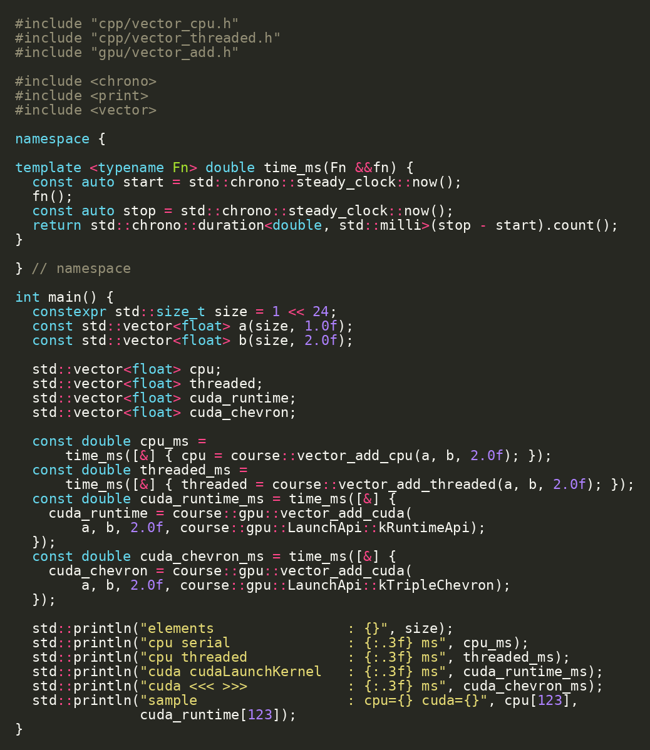
Aperçu de la cible de benchmark
39/46
Le premier jour se termine avec l'objectif de référence prêt pour une analyse plus approfondie
Le test invoque les variantes CPU série, CPU threadée et CUDA.
Le jour 2 expliquera le timing, le coût de la mémoire et l'interprétation.
bazel run //gpu:vector_add_benchmark
projects/detailed/gpu/vector_add_benchmark.cc | Source : CUDA C++ Best Practices Guide

Slide 40
Du debugger Visual Studio au workflow de dépôt
40/46
L'ancien stream du débogueur d'abord devient build/test/run en premier
Ancienne étape de cours | Remplacement basé sur le dépôt
Installer CUDA SDK manuellement | Chaîne d'outils cuda.redist_json + rules_cuda
Créer un projet Visual Studio | cibles BUILD.bazel
Exécuter un exemple d'application | bazel run //runtime:device_info
Comparez manuellement CPU/GPU | bazel test //gpu:vector_add_test
Package en copiant des fichiers | cible d'image rules_oci
Le choix de l'éditeur reste indépendant de la définition du build.
source.md -> dépôt retravaillé

Slide 41
Récapitulatif d'architecture du jour 1
41/46
Les bases d'un véritable projet CUDA sont désormais en place
Compilateur hermétique C++.
Boîte à outils hermétique CUDA.
CPU oracle et ligne de base filetée.
Kernel de périphérique CUDA et wrapper d'hôte.
Assistant d’erreur et chemin de lancement du runtime.
Tests et objectif de benchmark.
Le graphe de cibles Bazel reflète l'architecture du projet
vector_cpu
benchmark
vector_add
device_lib
runtime
projects/detailed

Slide 42
Ancrages documentaires du jour 1
42/46
Utiliser des documents officiels pour soutenir les décisions du dépôt
Sujet | Source principale | Ancrage dans le dépôt
modèle de programmation CUDA | CUDA C++ Programming Guide | gpu/vector_add_device.cu
Lancement du runtime API | CUDA Exécution API exe contrôle cution | chemin cudaLaunchKernel
Clang CUDA | LLVM Clang CUDA docs | .bazelrc + rules_cuda
Build hermétique | Bazel herméticité | MODULE.bazel + chaînes d'outils
règles CUDA Bazel | rules_cuda | gpu/BUILD.bazel
mappage documents-code | Source : CUDA / LLVM / Bazel official docs

Slide 43
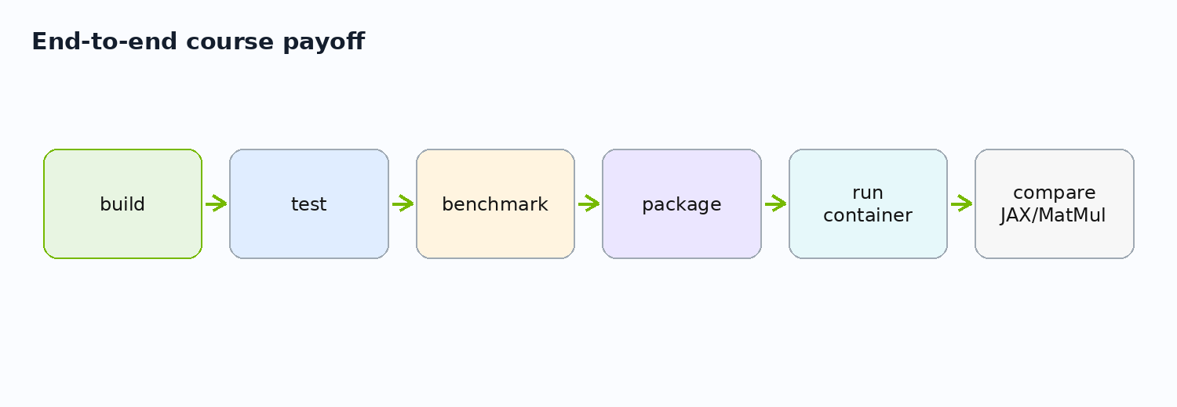
Démo d'intégration du jour 1
43/46
Exécutez le chemin du jour 1 de bout en bout en quatre commandes
Point de contrôle / exercice
cd projects/detailed bazel run //runtime:device_info bazel test //cpp:vector_cpu_test bazel test //gpu:vector_add_test bazel run //gpu:vector_add_benchmark
Inspectez l’appareil.
Exécutez le test CPU.
Exécutez le test CUDA.
Exécutez l’aperçu de référence d’ajout de vecteur.
projects/detailed

Slide 44
Préparer le jour 2
44/46
Le deuxième jour demande combien coûte le travail de GPU et comment nous le déployons
Combien de temps dure le lancement, le transfert et le calcul ?
Comment fonctionnent les stream superposés ?
Qu'est-ce qui appartient à un conteneur ?
Comment JAX/XLA se compare-t-il ?
Pourquoi MatMul est-il différent de l'ajout vectoriel ?
Objectifs du jour 2 : benchmark, déploiement, JAX, MatMul

Slide 45
Pack d'exercices du jour 1
45/46
Tâches pratiques concrètes qui étendent le dépôt sans changer l'architecture
Point de contrôle / exercice
bazel run //runtime:device_info bazel test //gpu:vector_add_test bazel aquery 'mnemonic("CppCompile", //gpu:vector_add_test)'
Réexécutez //runtime:device_info et identifiez trois champs matériels.
Ajoutez une nouvelle assertion à vector_add_test.
Modifiez la taille de benchmark et enregistrez les horaires.
Inspectez le chemin du compilateur avec aquery.
projects/detailed

Slide 46
Clôture du jour 1
46/46
Fondation terminée : code, build, test et première fonctionnalité GPU
Le dépôt déclare la build.
Le CPU vérifie CUDA.
Clang compile le code hôte et CUDA.
ptxas fait partie de la génération de code de périphérique.
Le jour 2 mesure, se chevauche, regroupe et compare.
bazel test //...

